Slide 1

KLASIFIKASI KANKER KULIT PADA CITRA DERMOSCOPY DENGAN MENGGUNAKAN GRAY LEVEL CO-OCCURRENCE MATRIX (GLCM) DAN KERNEL EXTREME LEARNING MACHINE (KELM)
TRI MAR’ATI NUR UTAMI
H72218034

Slide 2
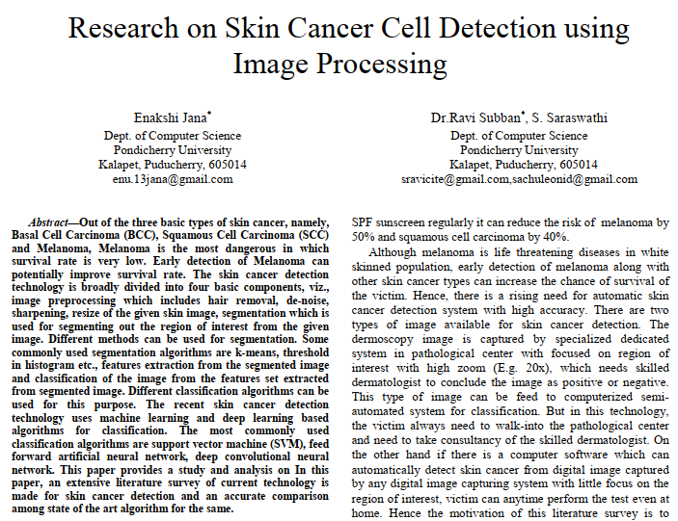
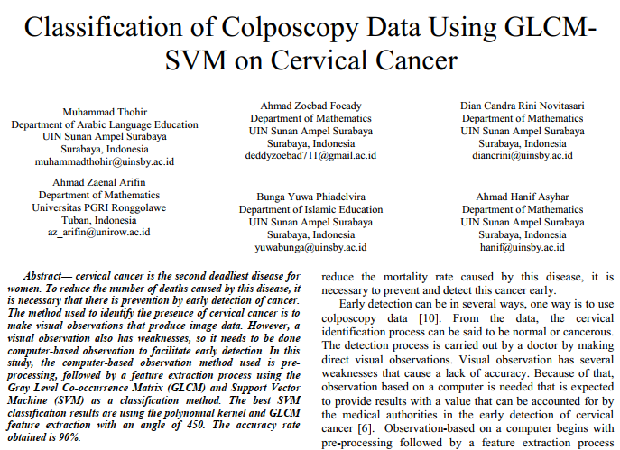
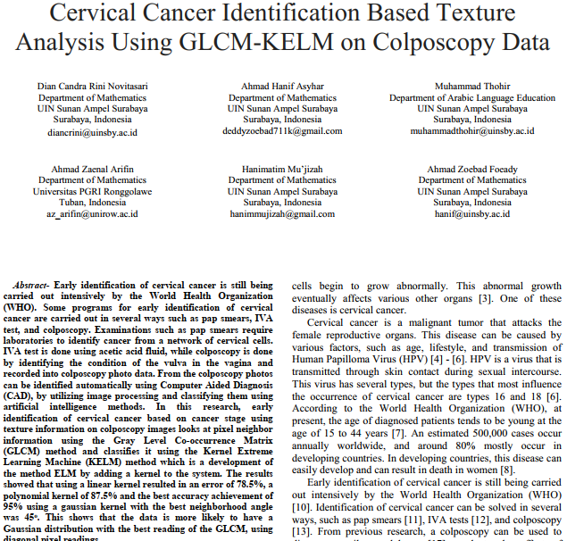
RUMUSAN MASALAH
LATAR BELAKANG
Adanya radiasi dari sinar Ultra Violet (UV), faktor genetik dan toksin tertentu.
WHO memperkirakan 132 ribu kasus malignant melanoma setiap tahun, serta diperkirakan 66 ribu kematian akibat malignant melanoma dan jenis kanker kulit lainnya.
Deteksi dini menggunakan penglihatan secara langsung oleh dokter.
Deteksi menggunakan CAD
Bagaimana hasil ekstraksi fitur pada citra kanker kulit menggunakan metode Gray Level Co-Occurrence Matrix (GLCM)?
Bagaimana hasil klasifikasi pada citra kanker kulit menggunakan metode Kernel Extreme Learning Machine (KELM)

Slide 3
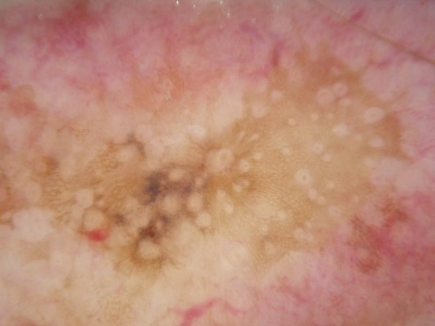
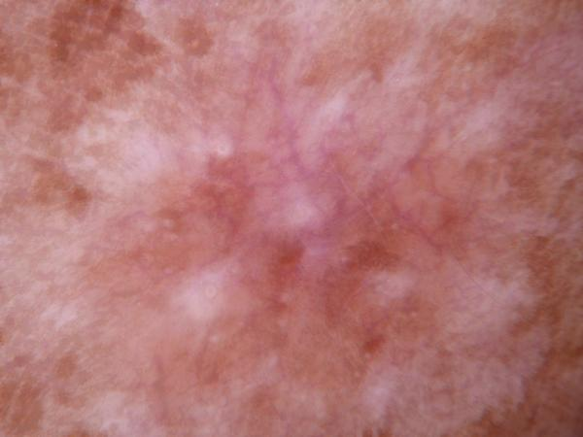
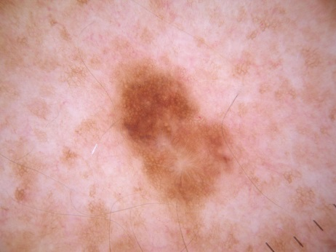
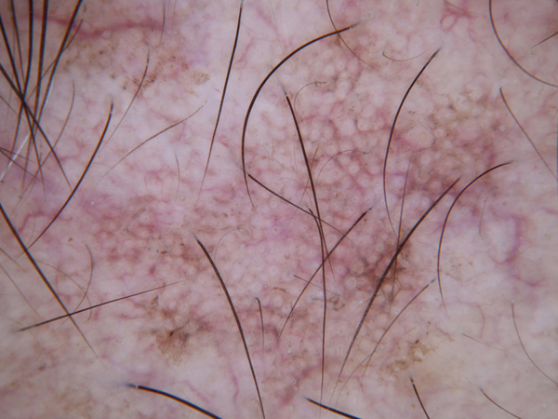
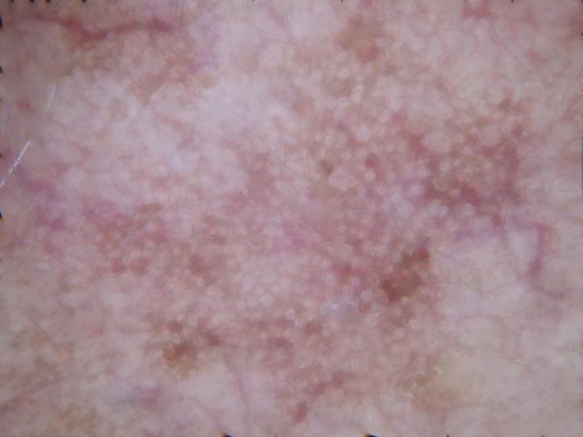
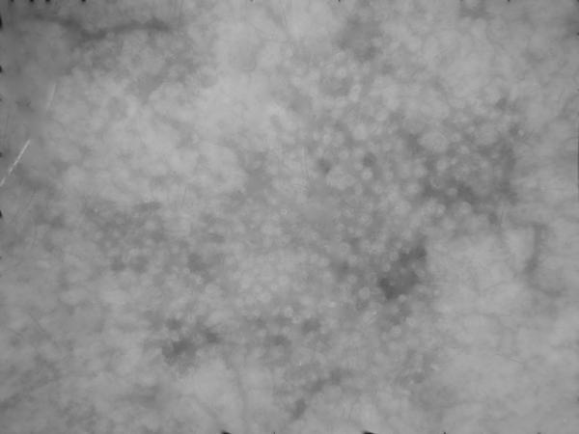
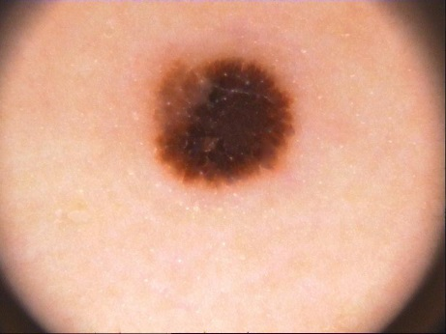
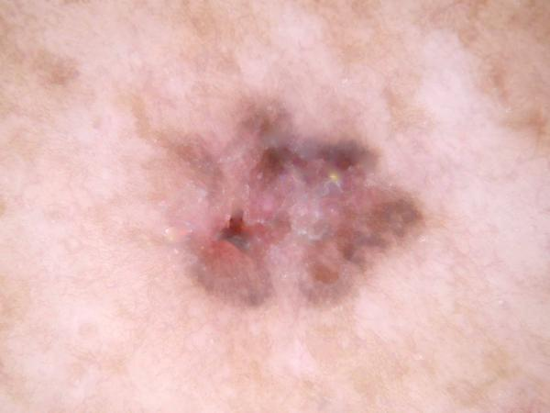
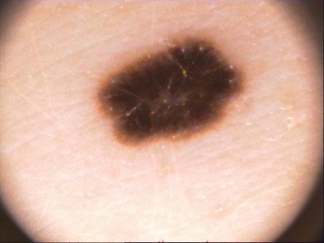
DATA PENELITIAN
METODE PENELITIIAN
Prepocessing
Original Image
Dull Razor Filtering
Grayscale Image
Melanoma
(144)
Actinic Keratosis
(130)
Nevus
(134)

Slide 4
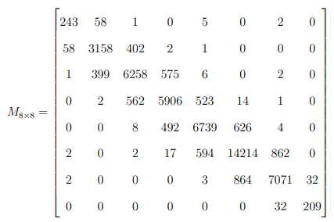
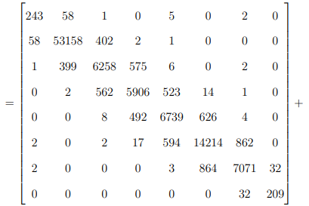
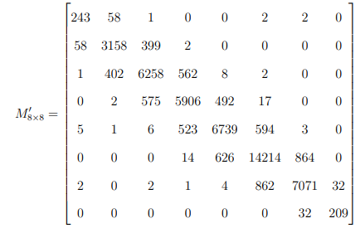
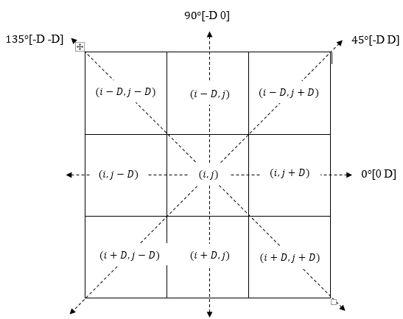
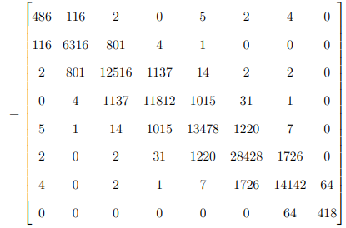
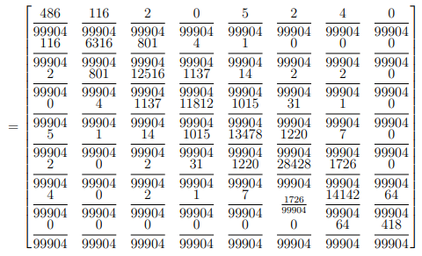
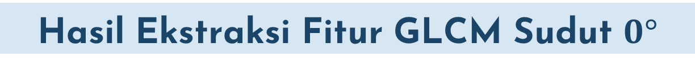
Hasil Ekstraksi Fitur GLCM Sudut $0°$
Membuat co-occurrence matrix
Symetric matrix
METODE PENELITIIAN
Ekstraksi Fitur
Gray Level Co-occurrence Matrix (GlCM)
Matrix normalization
Energi Korelasi
Kontras Homogenitas
Entropi
Texture feature

Slide 5
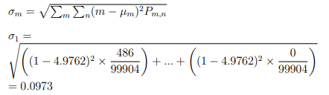
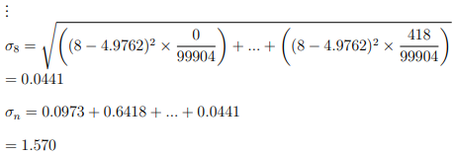
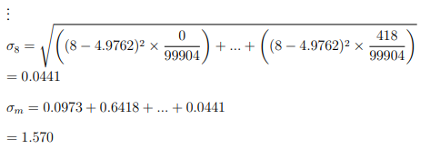




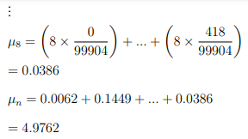
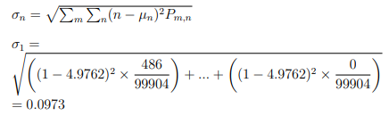


METODE PENELITIIAN
Texture feature
Energi
Korelasi
Kontras

Slide 6
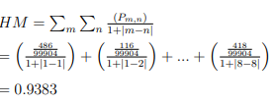


Homogenitas
Entropi

Slide 7
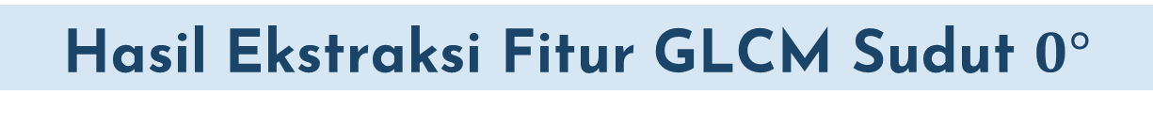
Hasil Ekstraksi Fitur GLCM Sudut $0°$
Kontras | Korelasi | Energi | Homogenitas | Entropi | label
0.1323 | 0.9732 | 0.1543 | 0.9383 | 0.9422 | 1
0.1288 | 0.9659 | 0.1564 | 0.9373 | 0.8113 | 1
0.0835 | 0.9827 | 0.1841 | 0.9590 | 0.8774 | 1
0.0641 | 0.9451 | 0.3534 | 0.9683 | 0.9972 | 2
0.1080 | 0.9536 | 0.2178 | 0.9464 | 0.9993 | 2
0.1335 | 0.9649 | 0.1560 | 0.9340 | 0.9745 | 2
0.0969 | 0.9798 | 0.2105 | 0.9518 | 0.9823 | 3
0.1024 | 0.9727 | 0.2545 | 0.9492 | 0.9652 | 3
0.0461 | 0.9496 | 0.3961 | 0.9771 | 0.9887 | 3

Slide 8
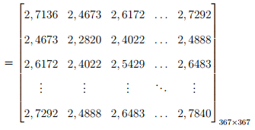
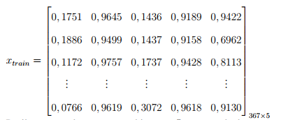
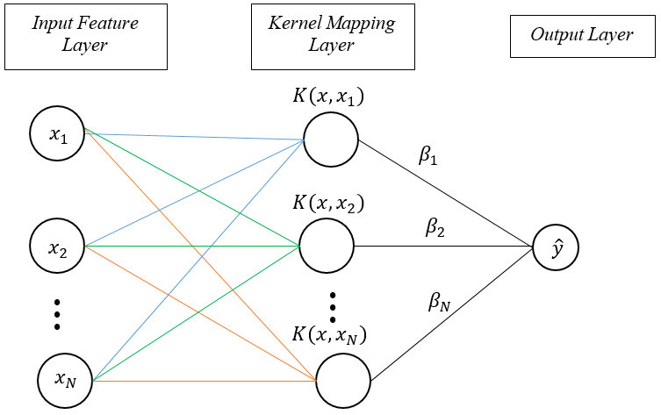

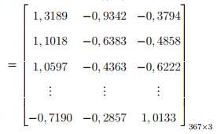

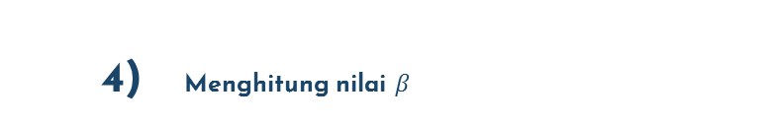

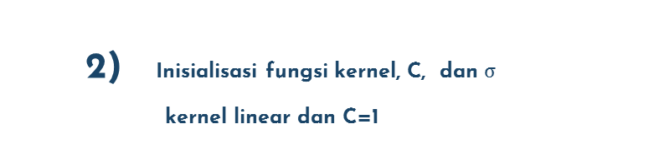

Training
KLASIFIKASI
Input data training
Membagi data training dan data testing menggunakan K-fold Cross Validation, k=10
Training
Input data training
Inisialisasi fungsi kernel, C, dan $σ$
Menghitung matriks $Ω_{KELM}$
Menghitung nilai $β$
Testing
Input data testing
Menghitung matriks $Ω_{KELM}$
Menghitung nilai ̂$\hat{y }$
Evaluasi model
Menghitung nilai $β$
Inisialisasi fungsi kernel, C, dan $σ$
kernel linear dan C=1
Menghitung matriks $Ω_{KELM}$

Slide 9
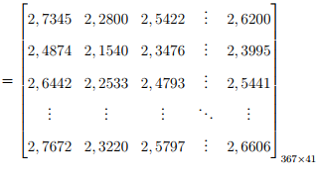
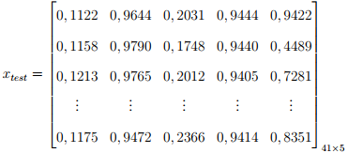


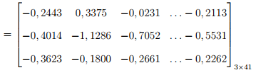

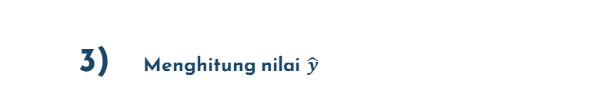
Testing
Input data testing
Menghitung nilai $\hat{y}$
Menghitung matriks $Ω_{KELM}$

Slide 10
HASIL UJI COBA
SUDUT | KERNEL | C | AKURASI (%) | SENSITIVITAS (%) | SPESITIFITAS (%)
45 | RBF | 0.1 | 85.37 | 85.71 | 92.68
 |  | 1 | 95.12 | 95.24 | 97.53
 |  | 10 | 82.93 | 83.15 | 91.36
 |  | 100 | 75.61 | 75.82 | 87.70
 |  | 1000 | 78.05 | 78.21 | 88.93
 | Linear | 0.1 | 63.41 | 63.92 | 81.61
 |  | 1 | 65.85 | 66.30 | 82.94
 |  | 10 | 68.29 | 68.86 | 84.17
 |  | 100 | 70.73 | 71.43 | 85.36
 |  | 1000 | 70.73 | 71.43 | 85.36
 | Polynomial | 0.1 | 34.15 | 33.33 | 66.67
 |  | 1 | 34.15 | 33.33 | 66.67
 |  | 10 | 65.85 | 66.30 | 82.85
 |  | 100 | 70.73 | 70.88 | 85.36
 |  | 1000 | 70.73 | 71.25 | 85.36
 | Wavelet | 0.1 | 85.37 | 85.53 | 92.64
 |  | 1 | 95.12 | 95.24 | 97.53
 |  | 10 | 80.49 | 80.77 | 90.17
 |  | 100 | 75.61 | 75.82 | 87.70
 |  | 1000 | 82.93 | 83.15 | 91.40

Slide 11
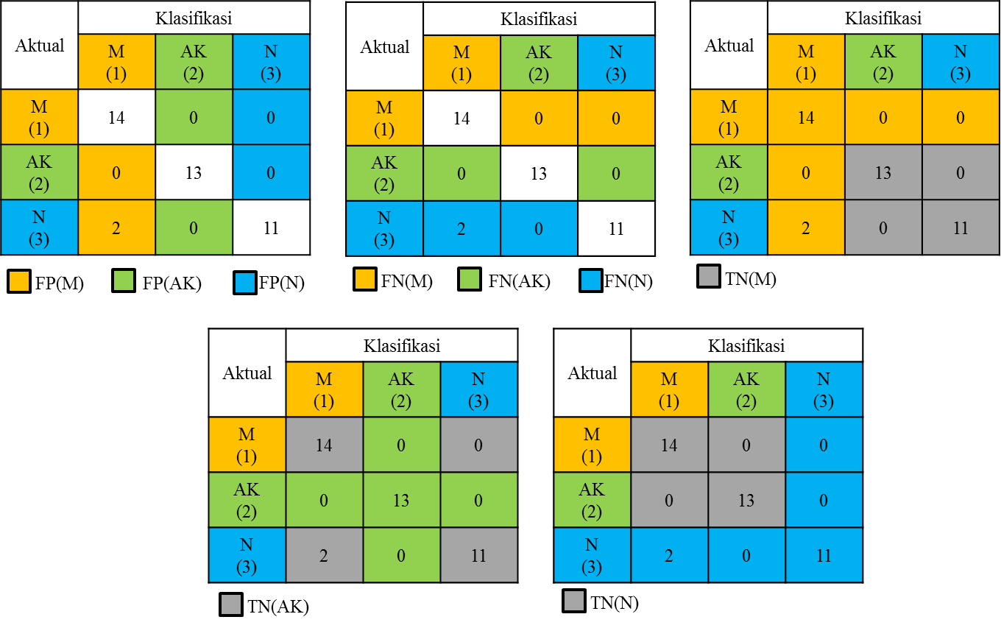
EVALUASI MODEL
Aktual | Klasifikasi
 | Melanona (1) | Actinic Keratosis (2) | Nevus (3)
Melanona (1) | 14 | 0 | 0
Actinic Keratosis (2) | 0 | 13 | 0
Nevus (3) | 2 | 0 | 11

Slide 12
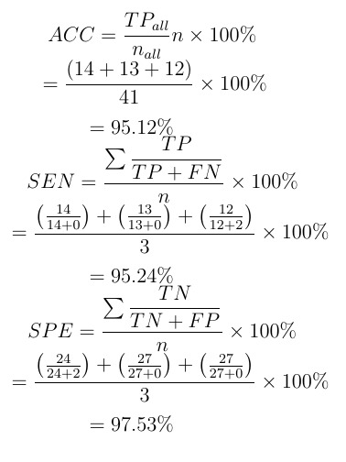
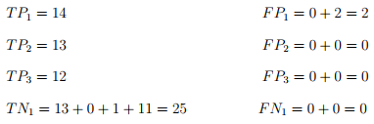


11
13+0+1+11=24
$$\left(\frac{11}{11+2}\right)$$

Slide 13
INTEGRASI KEILMUAN
حَدَّثَنَا الْمَكِّيُّ بْنُ إِبْرَاهِيمَ أَخْبَرَنَا عَبْدُ اللَّهِ ببْنُ سَعِيدٍ هُوَ ابْنُ أَبِي هِنْدٍ عَنْ أَبِيهِ عَنْ ابْنِ عَبَّاسٍ رَضِيَ اللَّهُ عَنْهُمَا قَالَ قَالَ النَّبِيُّ صَلَّى اللَّهُ عَلَيْهِ وَسَلَّمَ نِعْمَتَانِ مَغْبُونٌ فِيهِمَا كَثِيرٌ مِنْ النَّاسِ الصِّحَّةُ وَالْفَرَاغُ قَالَ عَبَّاسٌ الْعَنْبَرِيُّ حَدَّثَنَا صَفْوَانُ بْنُ عِيسَى عَنْ عَبْدِ اللَّهِ بْنِ سَعِيدِ بْنِ أَبِي هِنْدٍ عَنْ أَبِيهِ سَمِعْتُ ابْنَ عَبَّاسٍ عَنْ النَّبِيِّ صَلَّى اللَّهُ عَلَيْهِ وَسَلَّمَ مِثْلَهُ
Artinya: Telah menceritakan kepada kami Al Makki bin Ibrahim telah mengabarkan kepada kami Abdullah bin Sa'id yaitu Ibnu Abu Hind dari Ayahnya dari Ibnu Abbas radliallahu 'anhuma dia berkata; Nabi Saw. bersabda: "Dua kenikmatan yang sering dilupakan oleh kebanyakan manusia adalah kesehatan dan waktu luang." 'Abbas Al 'Anbari mengatakan; telah menceritakan kepada kami Shufwan bin Isa dari Abdullah bin Sa'id bin Abu Hind dari Ayahnya saya mendengar Ibnu Abbas dari Nabi Saw. seperti hadis di atas (HR. Bukhari).
وَقُلِ اعْمَلُوْا فَسَيَرَى اللّٰهُ عَمَلَكُمْ وَرَسُوْلُهٗ وَالْمُؤْمِنُوْنَۗ وَسَتُرَدُّوْنَ اِلٰى عٰلِمِ الْغَيْبِ وَالشَّهَادَةِ فَيُنَبِّئُكُمْ بِمَا كُنْتُمْ تَعْمَلُوْنَۚ ١٠٥
Artinya: Katakanlah (Nabi Muhammad), “Bekerjalah! Maka, Allah, rasul-Nya, dan orang-orang mukmin akan melihat pekerjaanmu. Kamu akan dikembalikan kepada (Zat) yang mengetahui yang gaib dan yang nyata. Lalu, Dia akan memberitakan kepada kamu apa yang selama ini kamu kerjakan.” (QS. at Taubah: 105).
لاَ ضَرَرَ وَلاَ ضِرَارَ
Artinya: Tidak boleh melakukan sesuatu yang membahayakan diri sendiri dan orang lain

Slide 14
Thanks

